Slide 1



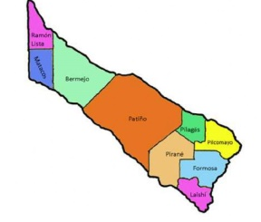

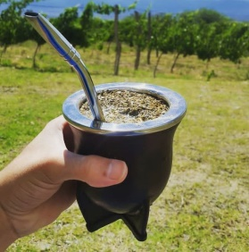
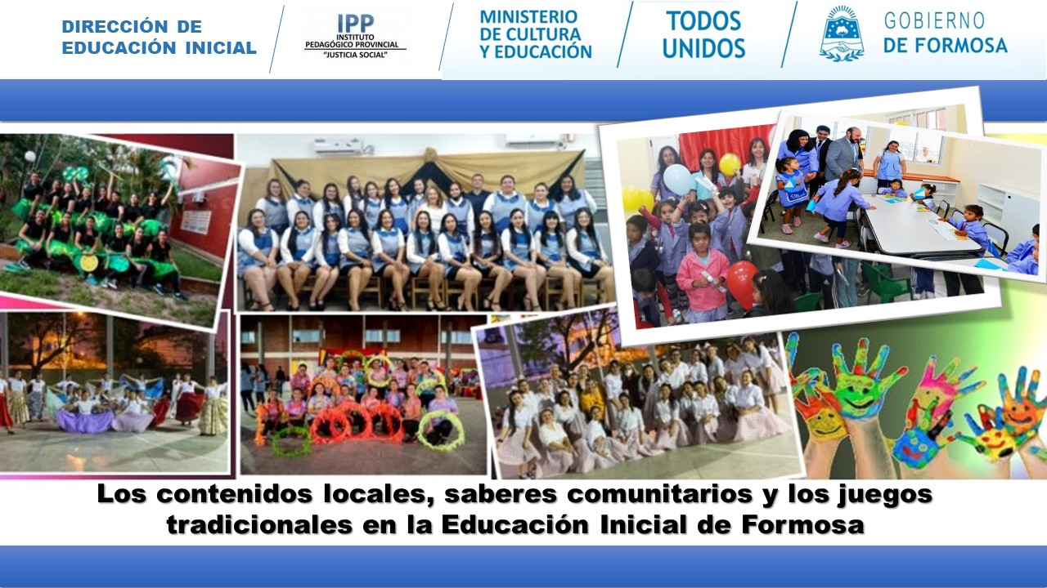
MULTIÉTNICA
PLURICULTURAL
HISTORIA
COSMOVISIÓN
VALORES
EDUCACIÓN
CONTEXTO
PORQUE
PERTENENCIA
MANDATO
ESCUELA
MEMORIA
MISIÓN
PUEBLO
PERFIL
PERSPECTIVA
PARADIGMA
CULTURA
ASPIRACIONES
IDENTIDAD
VISIÓN
REALIDAD
LUGAR
COMUNIDAD
SABERES
SOCIEDAD
IDIOSINCRACIA
CURRICULUM
EXPERIENCIAS
REPRESENTACIÓN
RELEVANTES
CONOCIMIENTOS
VIVENCIAS
EMOCIONES
INTERPRETACIÓN
RELATOS

Slide 2
IDENTIDAD
Cuando hablamos de identidad, estamos aludiendo a valores
espirituales y materiales compartidos por todos los formoseños,
como así también de intereses y sentimientos convergentes
que nos caracterizan como un pueblo singular.
Nutriéndose de convicciones arraigadas a la geografía y en la
historia provincial.
No hay identidad posible sin una comunidad que la atestigüe, la mantenga, construya y difunda.

Slide 3
¿QUÉ ES CULTURA? –¿QUE ES PUEBLO?
CULTURA:
Conjunto de conocimientos, ideas, tradiciones, los valores, creencias, expresiones artísticas del folklore – relatos, músicas, danzas , vestimentas, costumbres, comidas típicas- de un pueblo. Que le dan una Identidad cultural que lo diferencian y distinguen a como pueblo.
PUEBLO:
Conjunto de personas que comparten una historia, un lugar geográfico, una cultura, una identidad.
COSMOVISÓN
Conjunto creencias que conforman la imagen o concepto del mundo que tiene una persona , época o cultura.
IDIOSINCRACIA
Señala algunas características comunes y compartidas por un gran número de integrantes de una comunidad.
Proviene de un vocablo griego que significa “temperamento particular”, es un término vinculado al carácter y los rasgos propios de una persona o una colectividad.

Slide 4
Para transmitir cultura debemos sentirnos parte
¿Quiénes somos?...
Somos parte de este pueblo y su cultura,
del legado ancestral de nuestra historia ,
de nuestras vertientes nativas y corrientes migratorias
que constituyen nuestra identidad formoseña,
multiétnica y pluricultural
de nuestra idiosincrasia del ser formoseño.
Dar a conocer, enseñar, valorar , transmitir la cultura de un pueblo , es tarea de la educación.

Slide 5
¿CUAL ES LA MISIÓN DE LA EDUCACIÓN?
Transmitir y recrear la cultura de un pueblo
Preparar a las futuras generaciones.
Consolidar los valores colectivos
se relaciona:
con los saberes que cada pueblo considera significativo y relevante para transmitir a las futuras generaciones, a las aspiraciones que los pueblos tienen con respecto a la representación de la sociedad que desean.
con el objetivo de brindar una educación de calidad para todos.

Slide 6
Conjugar la pertinencia de lo educativo con las aspiraciones de los pueblos.
¿Cuál es el paradigma educativo fundado en el proyecto político provincial que le da marco al qué enseñar y como enseñar?
PARADIGMA HUMANISTA:
-Centrada en el niño y su desarrollo y crecimiento integral.
-Considerando lo Bio-psicosocial: biológico-psicológico y social
-Con base en la neurociencias relacionados a cómo aprende el órgano del aprendizaje:
el cerebro; a conocer los procesos que ocurren en el aprendiza y los factores que influyen.
-Tendiendo a la construcción de proyectos de vida, a la transformación de la comunidad.
PARADIGMA AGROECOLÓGICO:
Visión holística. Desde un perspectiva de cuidado de la salud , de la vida – la naturaleza.
Considerando a la persona en relación sana con el ambiente donde vive.
Buscando: el uso sustentable, el cuidado y preservación de recursos , y el equilibrio entre
crecimiento económico-cuidado del medio ambiente-bienestar social, Valorando la cultura
local.

Slide 7
Desde el año 2011: la provincia viene transitando un camino de transformación.
Tomando la decisión de adoptar como pilares de la política educativa:
El Enfoque pedagógico de Desarrollo de Capacidades cognitivas, y Escolarización Plena.
Viniendo a complementar las capacidades socio - afectivas y espirituales; considerando las
capacidades corporales implícitas, desde la visión integral.
La perspectiva agroecológica para la producción sin agroquímicos, la alimentación saludable y el consumo responsable.
La Didáctica Contextualizada desde la construcción de saberes relevantes, pertinentes,
significativos adaptadas al contexto social, cultural, geográfico,
Atendiendo a una realidad multiétnica pluricultural.
Implementando una metodología de investigación acción , por medio de proyectos donde las estrategias planteadas responden a una secuencia didáctica que favorece el aprendizaje del niño.

Slide 8
Diseño curricular
Es un marco orientador (normativo, teórico) que organiza, articula y busca satisfacer
las necesidades formativas de los niños, responde a un contexto sociocultural.
Se resignificó porque :
Se debe ajustar a las políticas educativas del gobierno nacional y provincial.
Al paradigma educativo provincial.
Al perfil de niño que queremos, al modelo de hombre que queremos formar,

